Slide 1
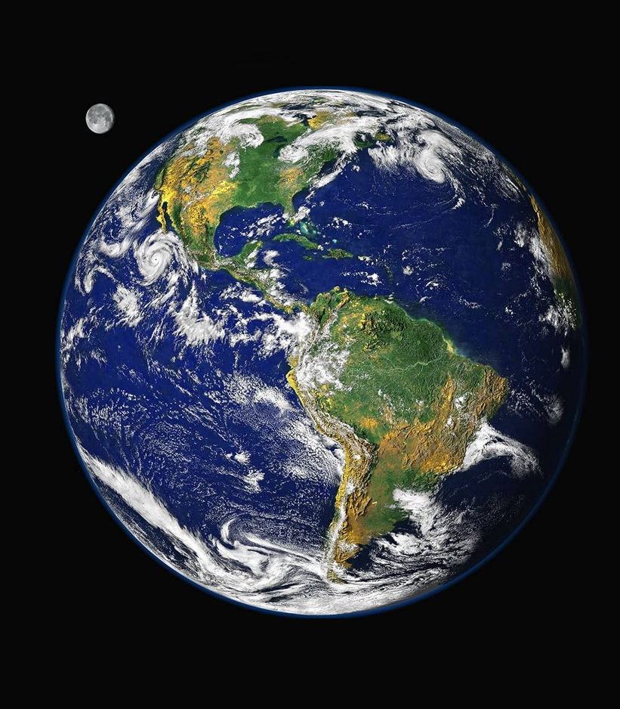
De volken en de verdrukking
dr. Raymond R. Hausoul

Slide 2
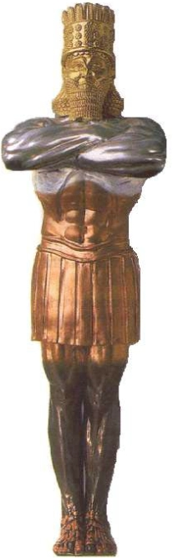
Maar in de eindtijd zal de koning van het zuiden met hem in botsing komen. De koning van het noorden zal op hem afstormen met wagens, ruiters en veel schepen. Dan zal hij landen binnenvallen en op zijn doortocht zal hij ze verpletteren. Ook het glorievolle land zal hij binnendringen en tienduizenden zullen vallen; maar Edom, Moab en de kern van de Ammonieten zullen aan zijn aanval ontkomen.
– Daniël 9:40-41
Komst
Nu
Vrederijk
…
Laatste jaarweek 2x3½ jaar
Nieuwe hemel en aarde
Israël erkent zeebeest
Israël 100% trouw
Tijd van de volken
Lo-Ammi
Tempel vernieuwd
Israël < 10% trouw
Assyrië (noorden) strijd tegen Egypte (zuiden)
Tempel misbruikt
Israël zalft landbeest

